Slide 1
Логика
для школьников
Занятие 2

Slide 2
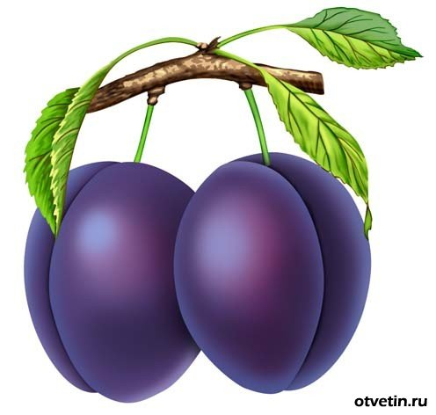
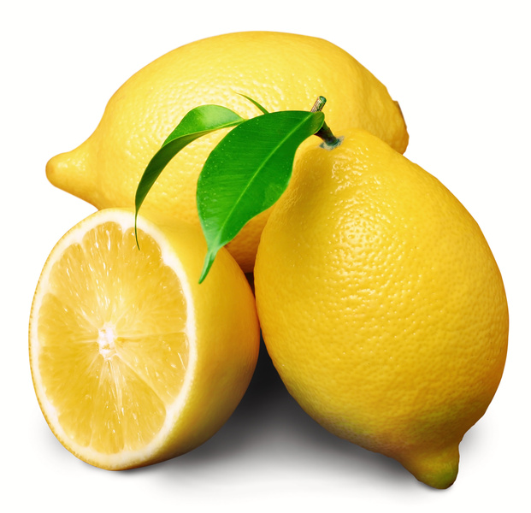
Задание 1
Рассказать о форме, цвете, вкусе
лимона
сливы

Slide 3
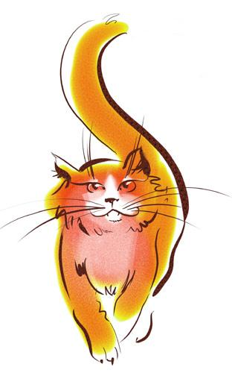
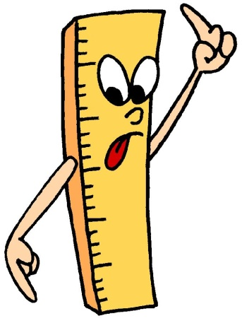
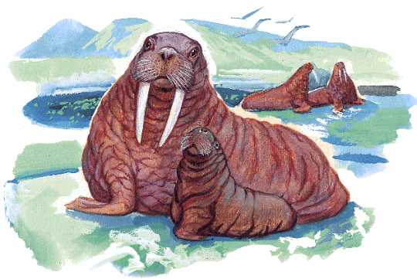
Задание 2
Сколько букв и слогов в слове
1
4
1
3
кот
морж
4
1
метр

Slide 4
Задание 3
Из каких цифр состоит число
3
6
2
1
4
5

Slide 5
Задание 4
Назвать время года по перечисленным признакам
Жарко. Печёт солнце. День длинный. Вода в реке тёплая. Дети купаются. На деревьях зелёная листва, на лугу много цветов. Летают бабочки и пчёлы.

Slide 6
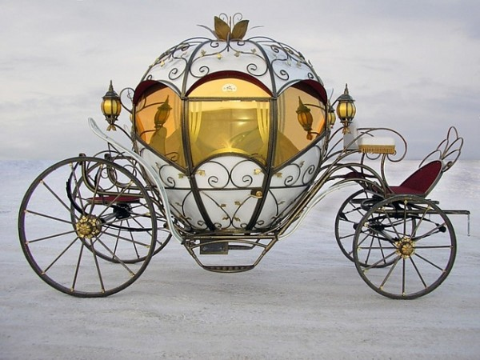
«Зашифрованное слово»
Задание 5
Составить слово из первых слогов данных слов
К | А
Р | Е
Т | А
К | А | Ш | А
Р | Е | К | А
Т | А | Р | Е | Л | К | А

Slide 7
До следующей
встречи!
МОЛОДЦЫ!!!

